Slide 1

Pemrograman Android
Dosen:
Dwi sunaryono

Slide 2
Android onClick in XML
Dosen:
Dwi sunaryono

Slide 3
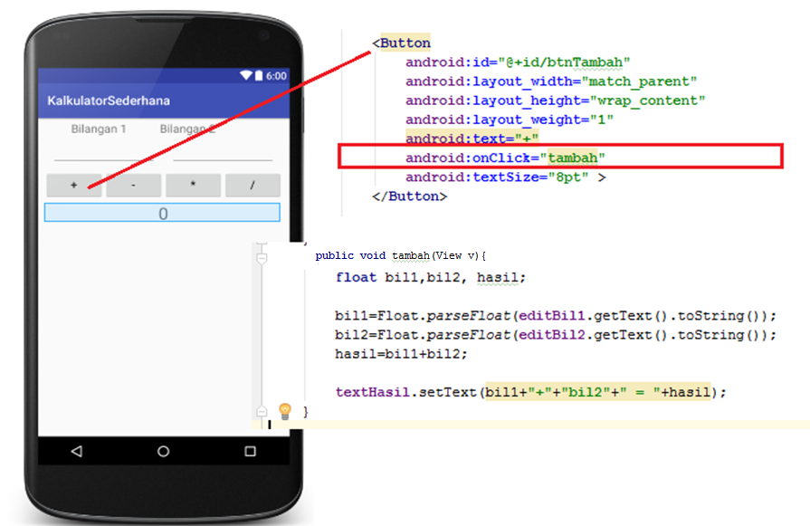
Contoh Aplikasi Memakai XML:OnClik

Slide 4
<?xml version="1.0" encoding="utf-8"?>
<LinearLayout xmlns:android="http://schemas.android.com/apk/res/android"
android:layout_width="fill_parent"
android:layout_height="fill_parent"
android:orientation="vertical" >
<LinearLayout
android:id="@+id/LinearLayout01"
android:layout_width="match_parent"
android:layout_height="wrap_content"
android:layout_marginLeft="10pt"
android:layout_marginRight="10pt"
android:layout_marginTop="3pt" >
<TextView
android:id="@+id/textView1"
android:layout_width="wrap_content"
android:layout_height="wrap_content"
android:layout_marginLeft="30dp"
android:text="Bilangan 1"
android:textAppearance="?android:attr/textAppearanceMedium" />
<TextView
android:id="@+id/textView2"
android:layout_width="wrap_content"
android:layout_height="wrap_content"
android:layout_marginLeft="50dp"
android:text="Bilangan 2"
android:textAppearance="?android:attr/textAppearanceMedium" />
</LinearLayout>

Slide 5
<LinearLayout
android:id="@+id/linearLayout2"
android:layout_width="match_parent"
android:layout_height="wrap_content"
android:layout_marginLeft="5pt"
android:layout_marginRight="5pt"
android:layout_marginTop="3pt" >
<Button
android:id="@+id/btnTambah"
android:layout_width="match_parent"
android:layout_height="wrap_content"
android:layout_weight="1"
android:text="+"
android:onClick="tambah"
android:textSize="8pt" >
</Button>
<Button
android:id="@+id/btnKurang"
android:layout_width="match_parent"
android:layout_height="wrap_content"
android:layout_weight="1"
android:text="-"
android:onClick="kurang"
android:textSize="8pt" >
</Button>
<LinearLayout
android:id="@+id/linearLayout1"
android:layout_width="match_parent"
android:layout_height="wrap_content"
android:layout_marginLeft="10pt"
android:layout_marginRight="10pt"
android:layout_marginTop="3pt" >
<EditText
android:id="@+id/editTextBil1"
android:layout_width="match_parent"
android:layout_height="wrap_content"
android:layout_marginRight="5pt"
android:layout_weight="1"
android:inputType="numberDecimal" >
</EditText>
<EditText
android:id="@+id/editTextBil2"
android:layout_width="match_parent"
android:layout_height="wrap_content"
android:layout_marginLeft="5pt"
android:layout_weight="1"
android:inputType="numberDecimal" >
</EditText>
</LinearLayout>

Slide 6
<Button
android:id="@+id/btnKali"
android:layout_width="match_parent"
android:layout_height="wrap_content"
android:layout_weight="1"
android:text="*"
android:onClick="kali"
android:textSize="8pt" >
</Button>
<Button
android:id="@+id/btnBagi"
android:layout_width="match_parent"
android:layout_height="wrap_content"
android:layout_weight="1"
android:text="/"
android:onClick="bagi"
android:textSize="8pt" >
</Button>
</LinearLayout>
<TextView
android:id="@+id/textViewHasil"
android:layout_width="match_parent"
android:layout_height="wrap_content"
android:layout_marginLeft="5pt"
android:layout_marginRight="5pt"
android:layout_marginTop="3pt"
android:gravity="center_horizontal"
android:text="0"
android:textSize="12pt" >
</TextView>
</LinearLayout>

Slide 7
public class MainActivity extends AppCompatActivity {
private EditText editBil1, editBil2;
private TextView textHasil;
@Override
protected void onCreate(Bundle savedInstanceState) {
super.onCreate(savedInstanceState);
setContentView(R.layout.activity_main);
editBil1=(EditText)findViewById(R.id.editTextBil1);
editBil2=(EditText)findViewById(R.id.editTextBil2);
textHasil=(TextView)findViewById(R.id.textViewHasil);
}
public void tambah(View v){
float bil1,bil2, hasil;
bil1=Float.parseFloat(editBil1.getText().toString());
bil2=Float.parseFloat(editBil2.getText().toString());
hasil=bil1+bil2;
textHasil.setText(bil1+"+"+bil2+" = "+hasil);
}

Slide 8
public void kurang(View v){
float bil1,bil2, hasil;
bil1=Float.parseFloat(editBil1.getText().toString());
bil2=Float.parseFloat(editBil2.getText().toString());
hasil=bil1-bil2;
textHasil.setText(bil1+"-"+bil2+" = "+hasil);
}
public void bagi(View v){
float bil1,bil2, hasil;
bil1=Float.parseFloat(editBil1.getText().toString());
bil2=Float.parseFloat(editBil2.getText().toString());
hasil=bil1/bil2;
textHasil.setText(bil1+"/"+bil2+" = "+hasil);
}
public void kali(View v){
float bil1,bil2, hasil;
bil1=Float.parseFloat(editBil1.getText().toString());
bil2=Float.parseFloat(editBil2.getText().toString());
hasil=bil1*bil2;
textHasil.setText(bil1+"*"+bil2+" = "+hasil);
}
}

Slide 9
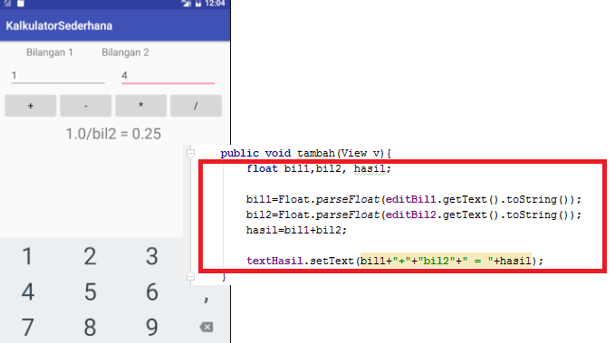
Program Tambah, Bagi, Kurang dan Kali memiliki bodi yang sama sehingga tidak efisien, dapat di efisienkan dengan 2 cara:
Membuat Fungsi Baru yang dipanggil oleh ke-empat Fungsi
XML onclik merujuk pada fungsi yang sama, kemudian di cek tombol apa yang di clik

Slide 10
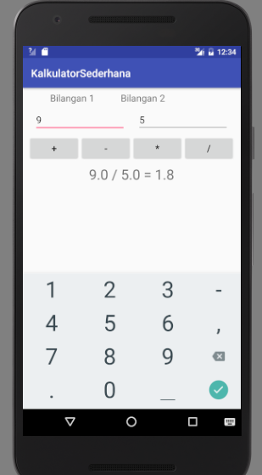
Cara Pertama: Membuat Fungsi Baru
private void operasi(char op){
float bil1,bil2, hasil=0;
bil1=Float.parseFloat(editBil1.getText().toString());
bil2=Float.parseFloat(editBil2.getText().toString());
switch (op) {
case '+': hasil = bil1 + bil2; break;
case '-': hasil = bil1 - bil2; break;
case '*': hasil = bil1 * bil2; break;
case '/': hasil = bil1 / bil2; break;
}
textHasil.setText(bil1+ " " + op + " "
+bil2 + " = "+hasil);
}
public void tambah(View v){ operasi('+'); }
public void kurang(View v){ operasi('-'); }
public void kali(View v){ operasi('*'); }
public void bagi(View v){ operasi('/'); }

Slide 11
Cara Kedua XML onclik merujuk ke fungsi yang sama
<Button
android:id="@+id/btnKurang"
android:layout_width="match_parent"
android:layout_height="wrap_content"
android:layout_weight="1"
android:text="-"
android:onClick="operasi"
android:textSize="8pt" >
</Button>
<Button
android:id="@+id/btnKali"
android:layout_width="match_parent"
android:layout_height="wrap_content"
android:layout_weight="1"
android:text="*"
android:onClick="operasi"
android:textSize="8pt" >
</Button>
<LinearLayout
android:id="@+id/linearLayout2"
android:layout_width="match_parent"
android:layout_height="wrap_content"
android:layout_marginLeft="5pt"
android:layout_marginRight="5pt"
android:layout_marginTop="3pt" >
<Button
android:id="@+id/btnTambah"
android:layout_width="match_parent"
android:layout_height="wrap_content"
android:layout_weight="1"
android:text="+"
android:onClick="operasi"
android:textSize="8pt" >
</Button>

Slide 12
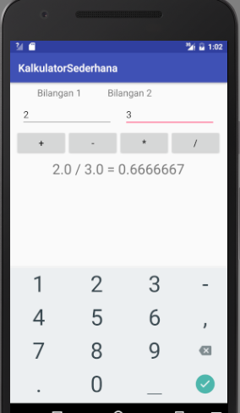
Satu Fungsi untuk Semua
public void operasi(View v){
float bil1,bil2, hasil=0;
Button bt;
bil1=Float.parseFloat(editBil1.getText().toString());
bil2=Float.parseFloat(editBil2.getText().toString());
switch (v.getId()) {
case R.id.btnTambah: hasil = bil1 + bil2; break;
case R.id.btnKurang: hasil = bil1 - bil2; break;
case R.id.btnKali: hasil = bil1 * bil2; break;
case R.id.btnBagi: hasil = bil1 / bil2; break;
}
bt = (Button)findViewById(v.getId());
textHasil.setText(bil1+ " " +
bt.getText() + " " +bil2 + " = "+hasil);
}

Slide 13
Android onClick in XML vs. OnClickListener
Dalam Pengembangan aplikasi android terdapat dua metode untuk menangani aksi dari pengguna. :
  Memakai onclick = " " atribut XML
  Memakai Metode setOnClickListener .
  Kedua berfungsi dengan cara yang sama, hanya satu akan diatur melalui kode java dan lainnya melalui kode xml.
Performance (kinerja) :
Keduanya sama dalam kinerja . Xml adalah pra - parsing ke dalam kode biner saat kompilasi . sehingga tidak ada over- head di Xml .
Limitation (Keterbatasan):
android : onClick adalah untuk API level 4 dan seterusnya , jadi jika project android menargetkan < 1,6 , maka project tidak bisa berjalan

Slide 14

Android onClick in XML vs. OnClickListener
setOnClickListener Code Implementation:
Button btn = (Button) findViewById(R.id.mybutton);
btn.setOnClickListener(new View.OnClickListener()
{ @Override public void onClick(View v)
{ myFancyMethod(v); } }); // some more code public void
jalankan(View v) { // does something very interesting
}
XML Implementation:
<?xml version="1.0" encoding="utf-8"?> <!-- layout elements --> <Button android:id="@+id/mybutton" android:layout_width="wrap_content" android:layout_height="wrap_content"
android:text="Click me!"
android:onClick=“jalankan"

Slide 15
Difference Between OnClickListener vs OnClick
OnClickListener adalah aksi antarmuka yang dibutuhkan untuk menerapkan dan menangani aksi dari pengguna dan dapat diatur untuk tampilan dalam kode java.
OnClickListener adalah menunggu aksi penggguna untuk benar-benar klik, onclick menentukan apa yang terjadi ketika pengguna mengklik tombol (object lain)
Akhir-akhir ini android menambahkan atribut xml untuk tampilan yang disebut android: onclick, yang dapat digunakan untuk menangani klik langsung dalam aktivitas pandangan tanpa perlu mengimplementasikan interface apapun.
Satu implementasi listener dapat ditukar dengan yang lain jika diperlukan
Sebuah OnClickListener memungkinkan untuk memisahkan tindakan / perilaku event klik dari View yang memicu event tersebut. Pada proyek android sederhana, hal ini bukan masalah besar, sedangkan untuk penanganan proyek yang kompleks, ini bisa berarti lebih mudah dibaca dan kode lebih dapat dimaintain

Slide 16
Difference Between OnClickListener vs OnClick
OnClickListener adalah antarmuka, kelas yang mengimplementasikannya memiliki fleksibilitas dalam menentukan variabel instance dan metode yang dibutuhkan untuk menangani events tersebut. Sekali lagi, ini bukan masalah besar dalam kasus sederhana, tapi untuk kasus yang kompleks, kode event dan view harus dipisah sehingga terlihat variabel / metode yang terkait dengan penanganan event dengan kode View yang memicu event tersebut.
OnClick dengan fungsi yang mengikat di Layout XML adalah mengikat antara onClick dan fungsi yang akan memanggil. Fungsi harus memiliki satu argumen (View) agar onClick berfungsi.

Slide 17
Android OnClickListener in Java
Dosen:
Dwi sunaryono

Slide 18
Terdapat dua Cara Android OnClickListener in Java
implements OnClickListener pada kelas utama
public class MainActivity extends AppCompatActivity implements View.OnClickListener
2. Membuat Listener Sendiri
private View.OnClickListener operasi = new View.OnClickListener()

Slide 19
Memakai cara :
implements OnClickListener pada kelas utama
public class MainActivity extends AppCompatActivity implements View.OnClickListener

Slide 20
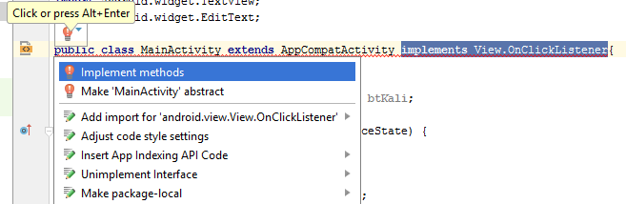
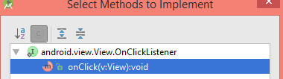

Aplikasi Memakai OnClikListener pada Kelas Utama
XML hanya menangani tampilan, sedangkan proses logic ada di JAVA
(hapus semua android:onClick="operasi“)
Setiap tombol diberikan listener yang menuju pada program yang sama dengan cara
Tambahkan implements View.OnClickListener pada kelas utama, masih muncul merah
Warna merah muncul karena belum ada Implement-nya, klik tanda lampu merah untuk membuat implemet secara otomatis

Slide 21
public void onClick(View v)
Fungsi yang dapat otomatis muncul saat melakukan implementasi, semua aktifitas dari pengguna dapat di jejaki dan diberikan aksi tertentu
@Override
public void onClick(View v) {
float bil1,bil2, hasil=0;
Button bt;
bil1=Float.parseFloat(editBil1.getText().toString());
bil2=Float.parseFloat(editBil2.getText().toString());
switch (v.getId()) {
case R.id.btnTambah: hasil = bil1 + bil2; break;
case R.id.btnKurang: hasil = bil1 - bil2; break;
case R.id.btnKali: hasil = bil1 * bil2; break;
case R.id.btnBagi: hasil = bil1 / bil2; break;
}
bt = (Button)findViewById(v.getId());
textHasil.setText(bil1+ " " + bt.getText() + " " +bil2 + " = "+hasil);
}
}

Slide 22
setOnClickListener
public class MainActivity extends AppCompatActivity implements View.OnClickListener{
private EditText editBil1, editBil2;
private TextView textHasil;
private Button btTambah, btKurang,
btBagi, btKali;
@Override
protected void onCreate(Bundle savedInstanceState) {
super.onCreate(savedInstanceState);
setContentView(R.layout.activity_main);
editBil1=(EditText)findViewById(R.id.editTextBil1);
editBil2=(EditText)findViewById(R.id.editTextBil2);
textHasil=(TextView)findViewById(R.id.textViewHasil);
btTambah=(Button)findViewById(R.id.btnTambah);
btTambah.setOnClickListener(this);
btKurang=(Button)findViewById(R.id.btnKurang);
btKurang.setOnClickListener(this);
btKali=(Button)findViewById(R.id.btnKali);
btKali.setOnClickListener(this);
btBagi=(Button)findViewById(R.id.btnBagi);
btBagi.setOnClickListener(this);
}
Semua tombol (obyek yang ada di view) dapat diarahkan ke public onClik (View v) dengan memberikan setOnClikListener pada masing2x obyek

Slide 23
Memakai cara :
Membuat Listener Sendiri
private View.OnClickListener operasi = new View.OnClickListener()

Slide 24
Aplikasi Memakai OnClikListener Buatan Sendiri
private View.OnClickListener operasi = new View.OnClickListener() {
@Override
public void onClick(View v) {
float bil1,bil2, hasil=0;
Button bt;
bil1=Float.parseFloat(editBil1.getText().toString());
bil2=Float.parseFloat(editBil2.getText().toString());
switch (v.getId()) {
case R.id.btnTambah: hasil = bil1 + bil2; break;
case R.id.btnKurang: hasil = bil1 - bil2; break;
case R.id.btnKali: hasil = bil1 * bil2; break;
case R.id.btnBagi: hasil = bil1 / bil2; break;
}
bt = (Button)findViewById(v.getId());
textHasil.setText(bil1+ " " + bt.getText()
+ " " +bil2 + " = "+hasil);
}
};

Slide 25
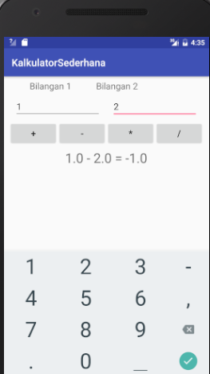
Semua Tombol di Arahkan ke Listener “operasi”
btTambah=(Button)findViewById(R.id.btnTambah);
btTambah.setOnClickListener(operasi);
btKurang=(Button)findViewById(R.id.btnKurang);
btKurang.setOnClickListener(operasi);
btKali=(Button)findViewById(R.id.btnKali);
btKali.setOnClickListener(operasi);
btBagi=(Button)findViewById(R.id.btnBagi);
btBagi.setOnClickListener(operasi);

Slide 26
Aplikasi Form Nilai
Dosen:
Dwi sunaryono

